Slide 1
Разработка мобильного приложения “Тестирование студентов”
Выполнил: Новоселов Е.Р.
2024

Slide 2
Введение
В данной презентации мы рассмотрим разработку мобильного приложения для тестирования студентов на Kotlin с использованием Supabase. Мы рассмотрим основные этапы создания приложения и его особенности.

Slide 3
Цели проекта
Целью дипломного проектирования является создание мобильного приложения для составления и проведения тестирования по преподаваемым дисциплинам среди студентов.

Slide 4
Задачи дипломного проекта
1. Анализировать предметную область;
2. Реализовать пользовательский интерфейс;
3. Реализовать возможности тестирования;

Slide 5
Архитектура и технологии
Для приложения актуальна Клиент-сервер архитектура.
Архитектура мобильного приложения:
• Клиентское мобильное приложение на Kotlin;
• Облачная база данных Supabase.
Используемые технологии:
• Язык программирования Kotlin;
• Платформа Supabase для базы данных;
• Интеграция с Supabase для хранения и управления данными.

Slide 6
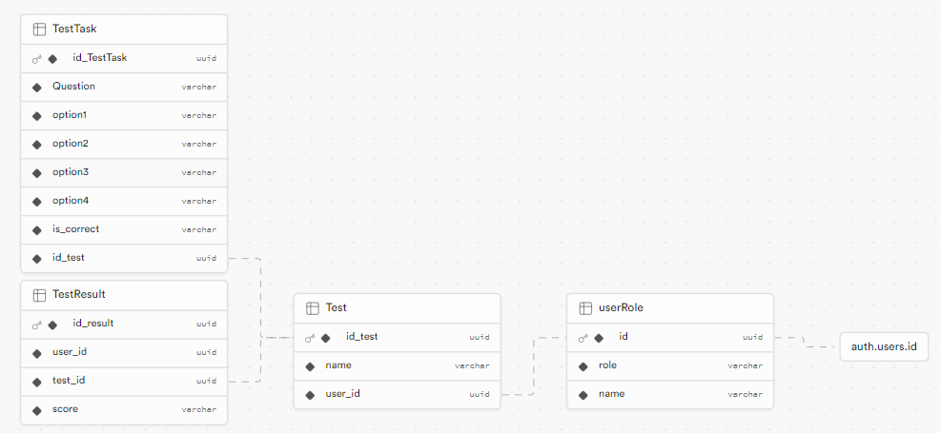
Схема данных
Схема данных представленная в СУБД Supabase

Slide 7
Функциональные возможности
1. Регистрация и авторизация пользователя;
2. Возможность присваивания роли пользователю;
3. Возможность составлять тестирования;
4. Возможность прохождение тестирования;
5. Возможность получения результата.

Slide 8
Заключение
Разработанное мобильное приложение "Тестирование студентов" может быть эффективно внедрено в учебный процесс
Приложение позволит повысить качество и эффективность оценки знаний студентов

Slide 9
Спасибо за внимание!

